Slide 1
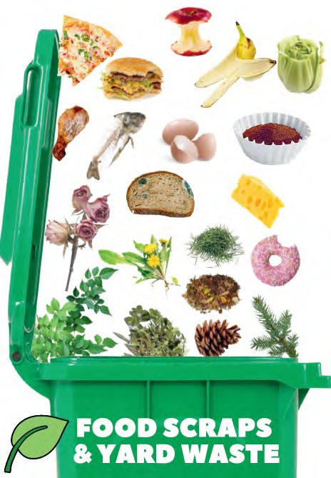
Re c ic la r
Corre c t a m e n t e
Y sus beneficios.
Reso urce Rec overy Tec hnician

Slide 2
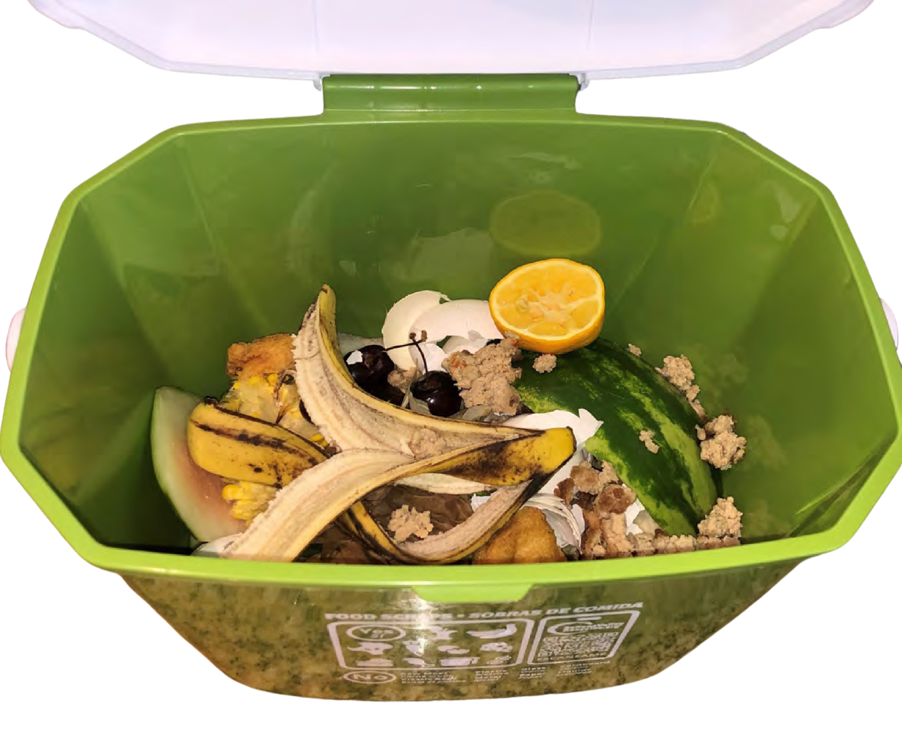
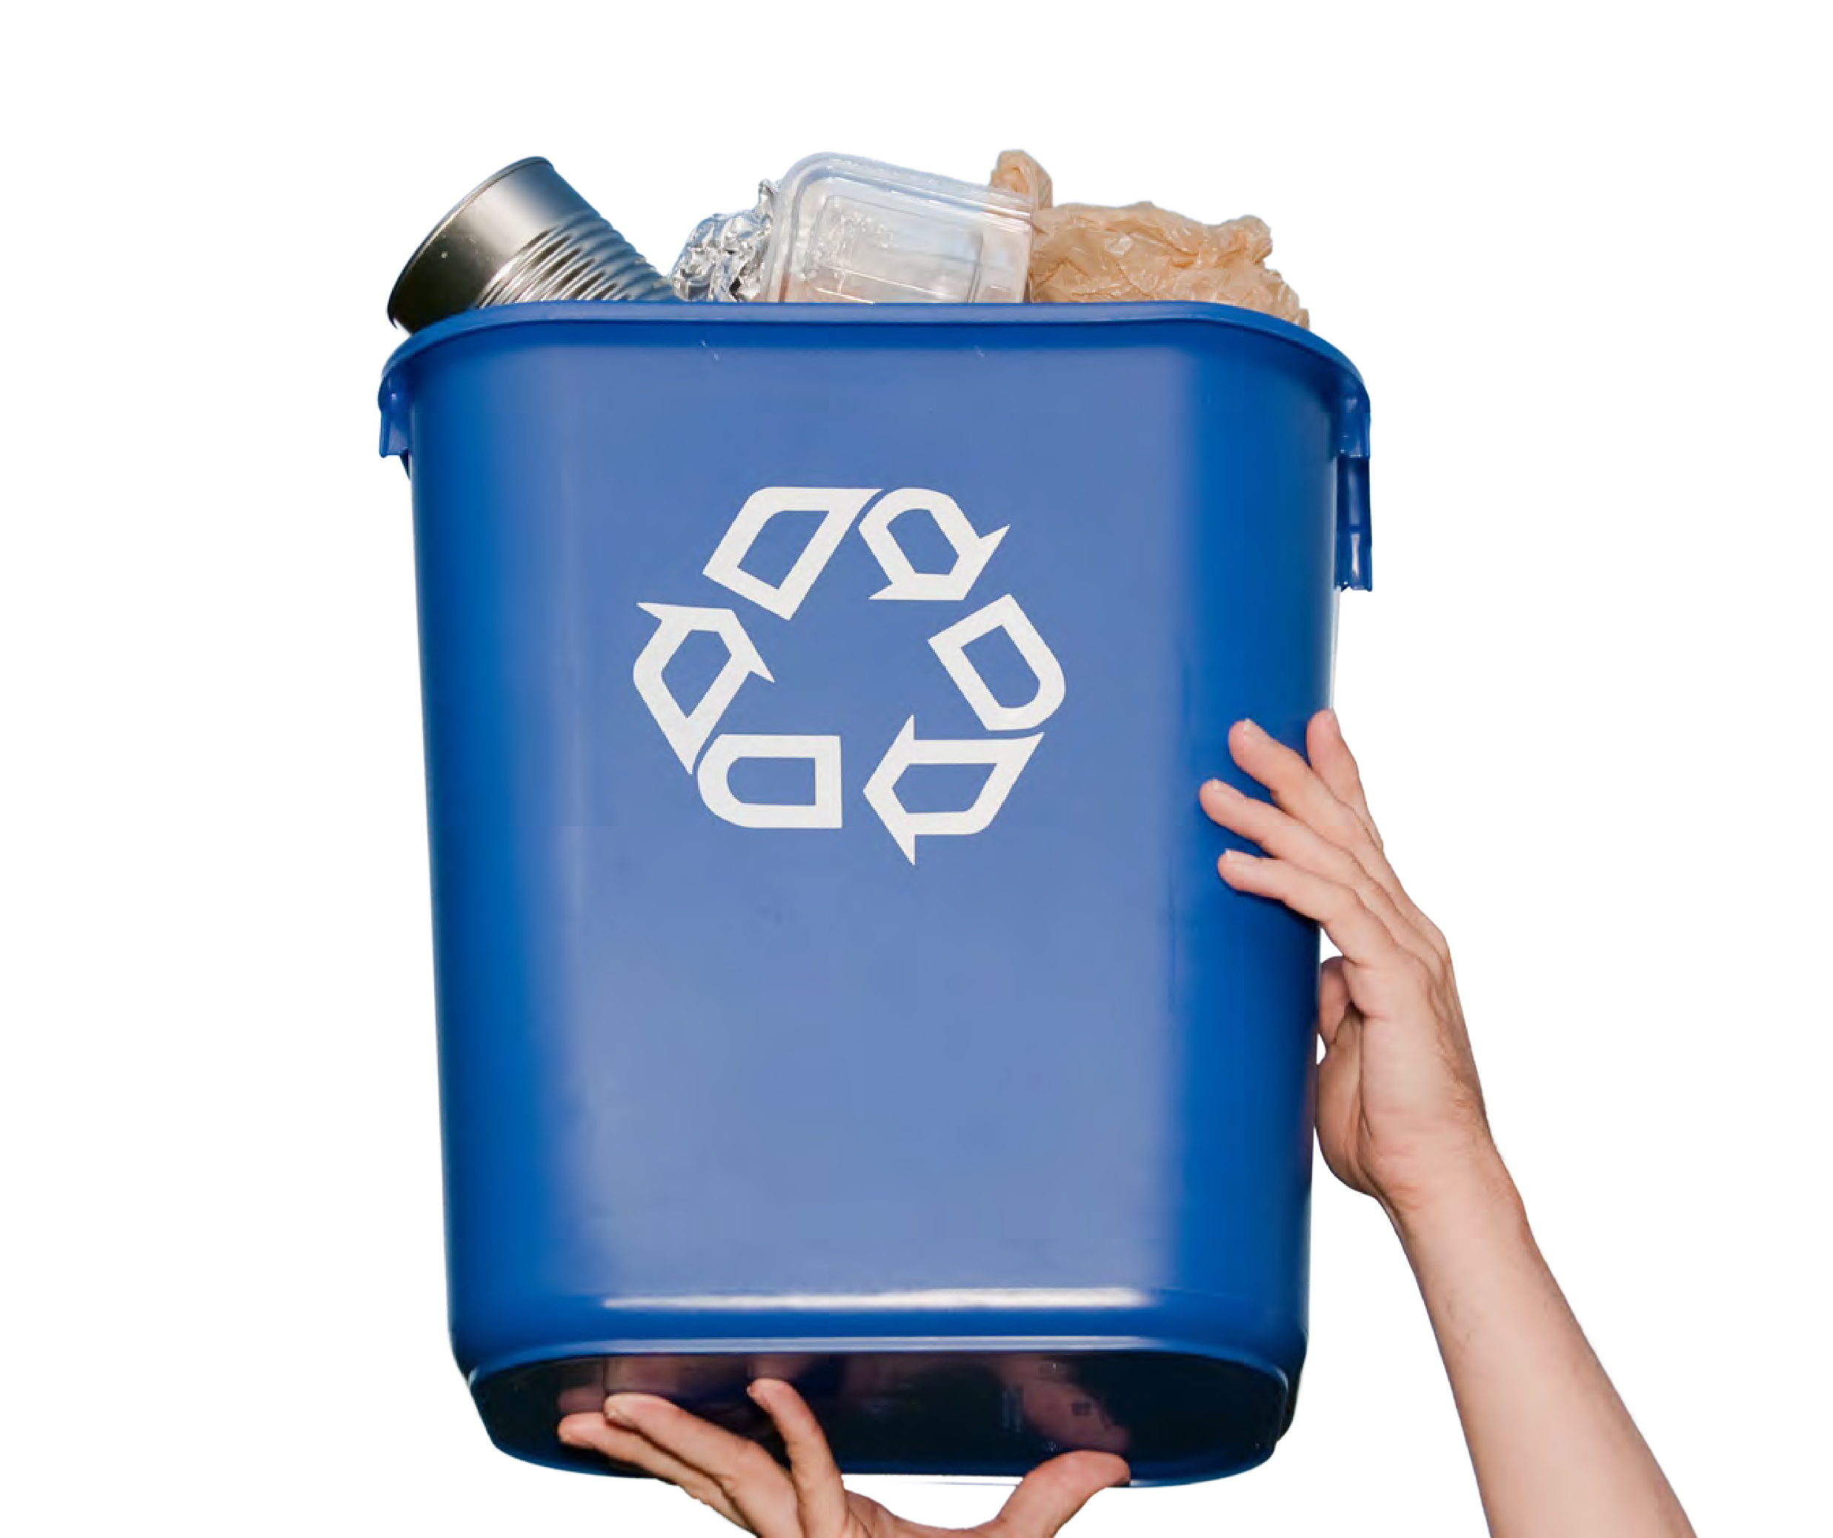
Nu e s t ra Pre s e n t a t io n
d e Hoy
Sobre Nosotros
Re co le cción d e Sobras d e Comida
¿Por q ué rec ic la r? Cómo Re c ic lar Correctamente Re cursos Disponibles

Slide 3
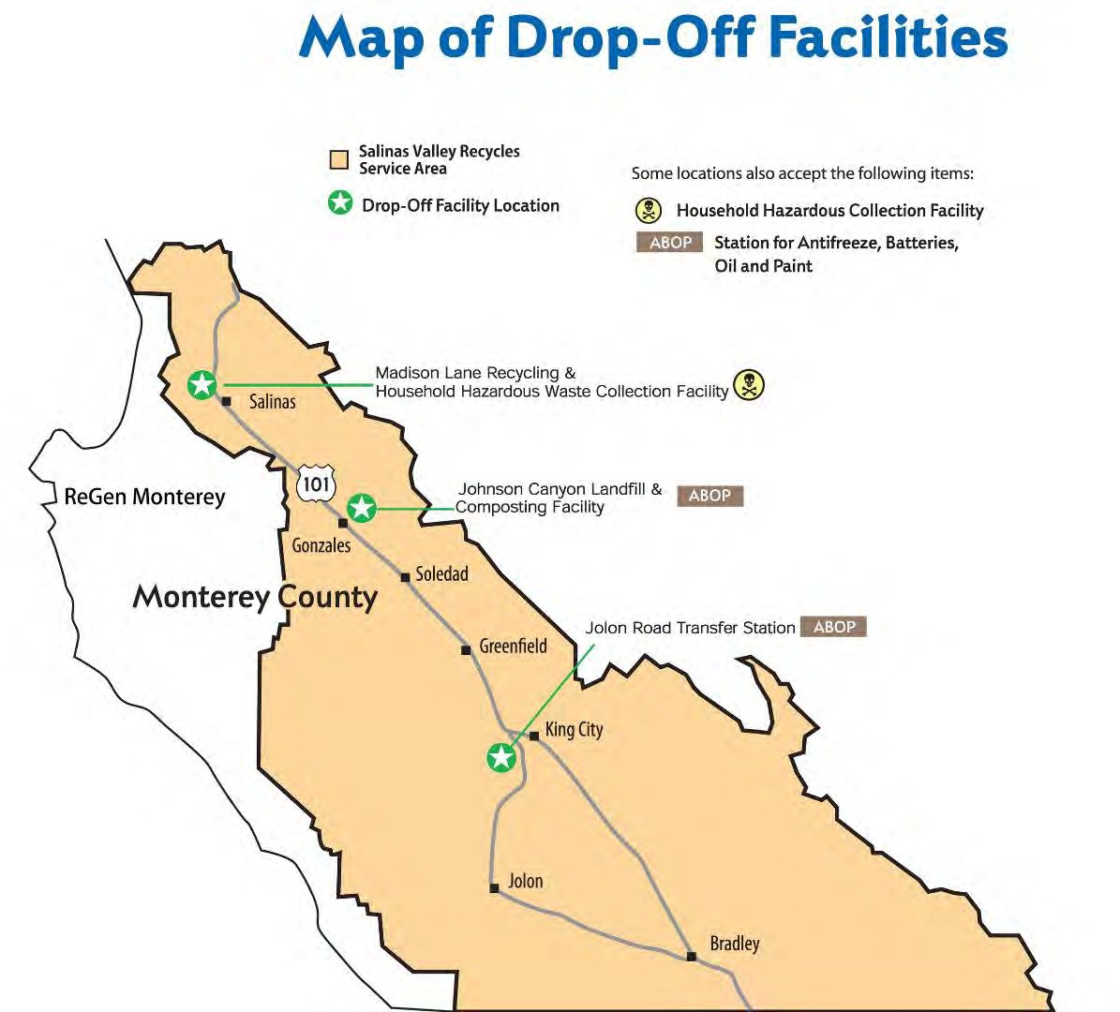
Nu e s t ra
Area d e Se rv ic io
Nu e s t ro Ba s u re ro Lo c a l
270,000 residentes en nuestra area de servic io. Compartimos un mismo basurero incluyend o 5 ciud ades y parte d e l
cond ad o d e Monterey no incorporado.

Slide 4
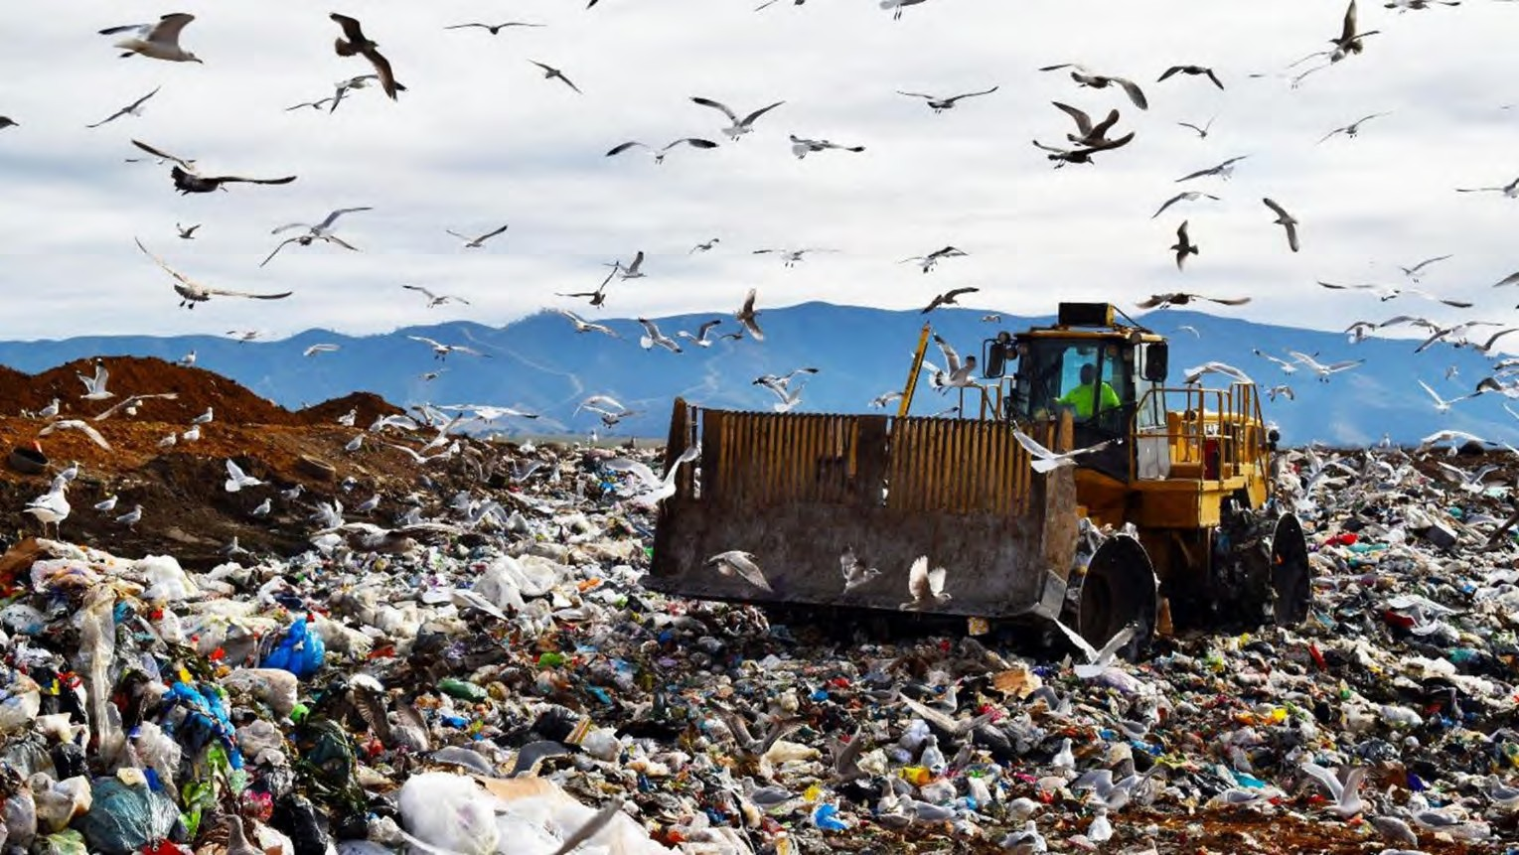
Este es el
"Ba s u re ro "

Slide 5
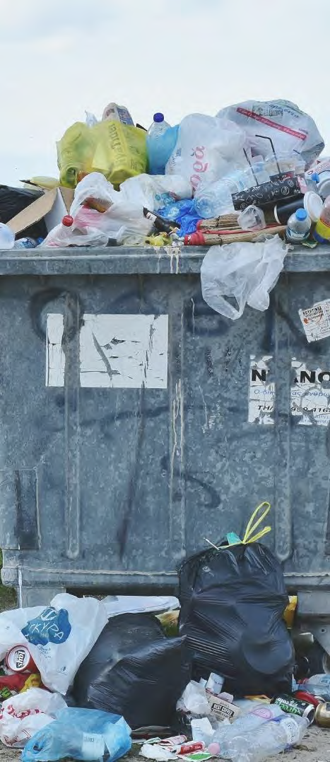
En e l 2 0 2 2 ,
4 7 6 Millon e s d e lb s . d e b a s u ra
fu e ron e n t e rra d a s e n n u e s t ro
b a s u re ro d e
J oh n s on Ca n yon
¿Sabia usted que?
ESO ES CERCA DE 5.7 LIBRAS DE BASURA
P O R DIA!

Slide 6
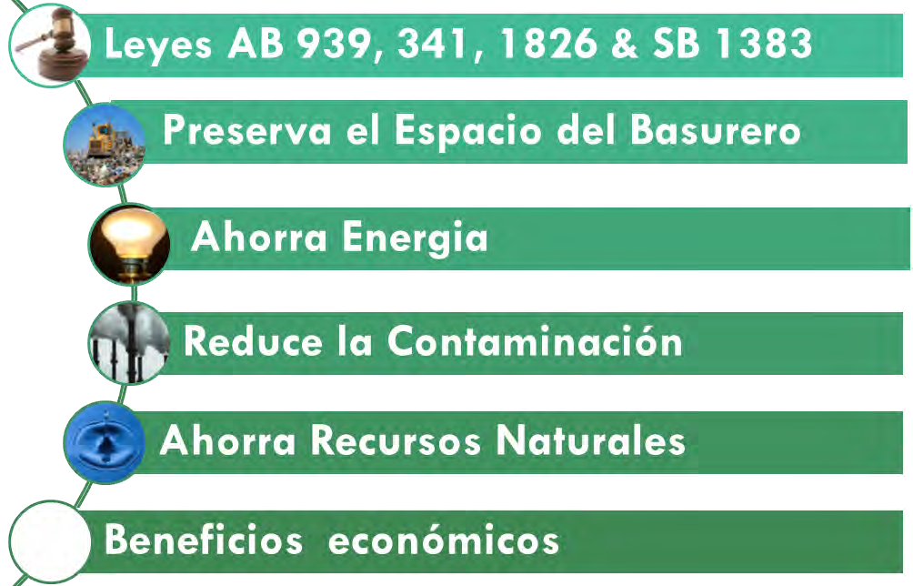
¿ POR QUÉ RECICLAR?

Slide 7
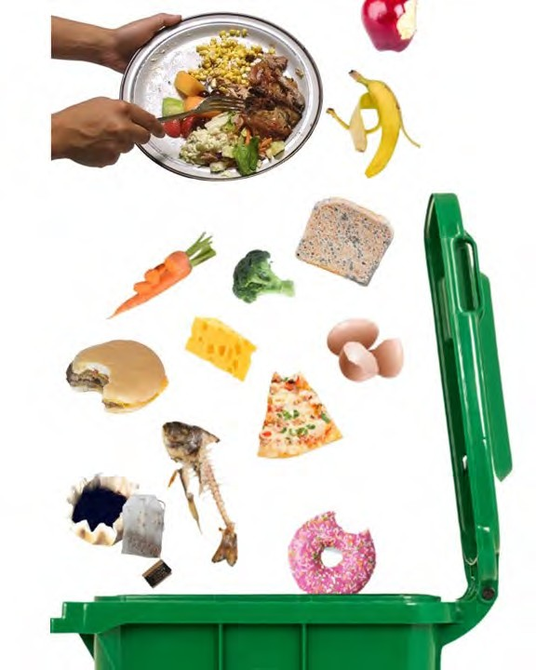
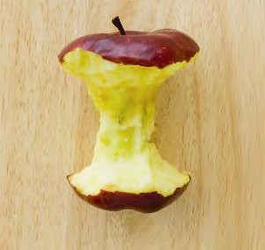
LEY SB 1 3 8 3
Se p a ra r lo s De s p e rd ic io s d e Co m id a
Las sobras de comida deben colocarse en el bote ve rd e para q ue se conviertan en abono.

Slide 8
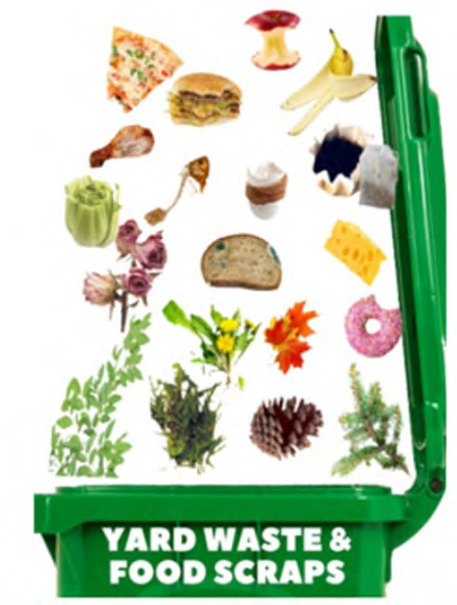
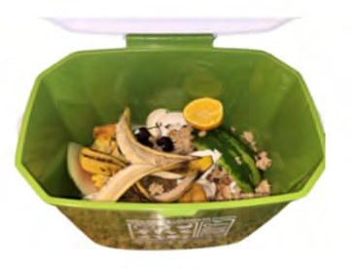
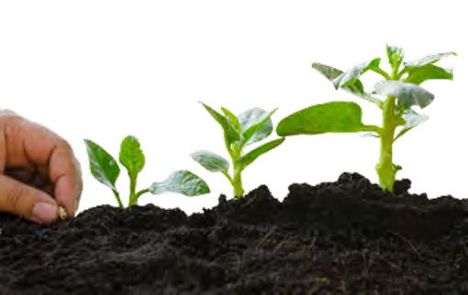
SB 13 8 3 : COMO REC IC LAR SOBRAS DE COMIDA & DESPERDIC IOS DE J ARDIN
SOBRAS DE COMIDA ACEPTABLE:
Todas las frutas y verduras (incluidos cascaras y semillas)
Sobras y comida en mal estado
Carne cocida (incluyendo huesos)
DESPERDICIOS DE JARDIN
Pasto
Malas h ie rb as
Ho ja s
Sucule n tas
Re corte s d e p lantas / flore s
Pequeñas piezas de Madera Natural (Sin Pintar/ Sin
Tratar)
Ponga las sobras de comida sueltas en el bote verde.
Granos y almidones (pan,
cereal, horneados)bienes, pizza, tortillas, papas fritas, arroz,
frijoles, etc.)
Productos lácteos (queso,
Coloca un recipiente en la cocina y separa las sobras de comida
yogur - no líquidos)
Cáscaras de huevo y huevos
Alimentos congelados ( Solo
alimentos - sacar los alimentos del plásticos y tirar el plástico a la basura)
Alimentos enlatados (Solo comida - Reciclar Vacío Latas de metal)
Mariscos (incluidos los
crustáceos)
Las sobras de comida se convierten en abono nutritivo para cultivar mas alimentos nutritivos.
Café molido y té, inluyendo el filtro y bolsita de te sin grapas

Slide 9
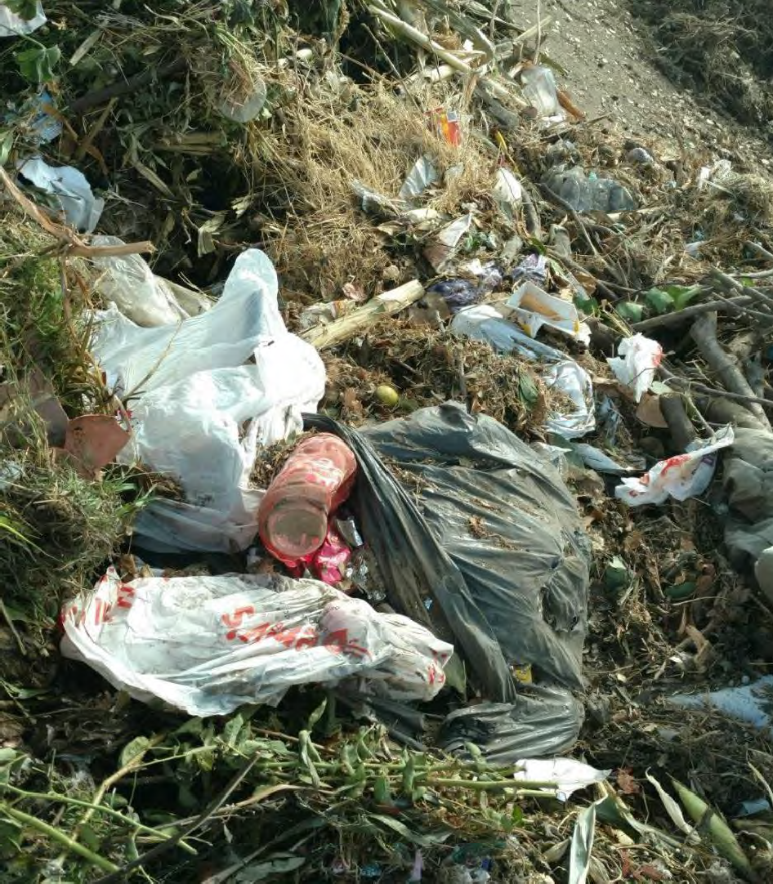
Qu e NO s e Ac e p ta e n e l Bo te Ve rd e
Bolsas de plastico o ningun plast ico
Excremento de mascotas
Mangueras de jardín
Pape l, plat os, toallas, vasos de papel
Sillas de jardín rotas
Macetas
Madera t ratada a presión o pintada
Bio plásticos - "compostables"
Carne cruda
Líquidos
Grasas, aceites
Vaso
Metal
Calcomanias
Ligas
Lazos de metal

Slide 10
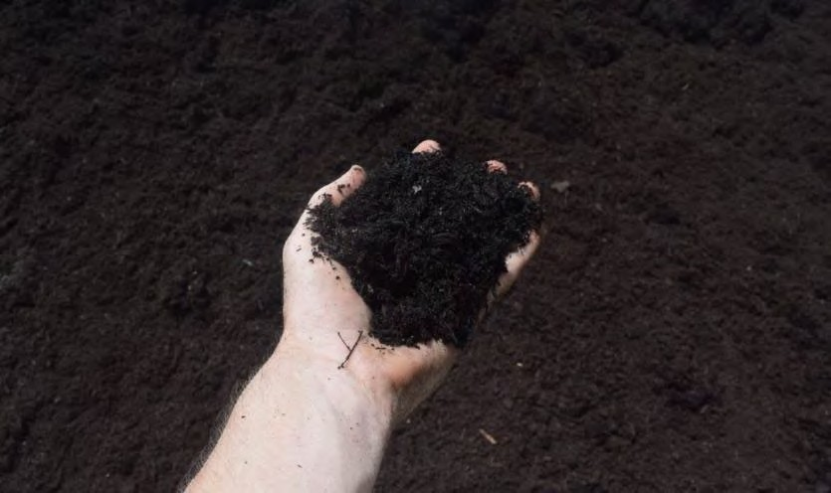
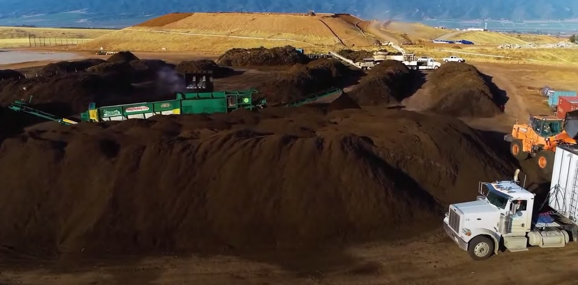
ATLAS INSTALACION DE COMPOSTAJ E
$ 3 0
POR YARDA CUBICA

Slide 11
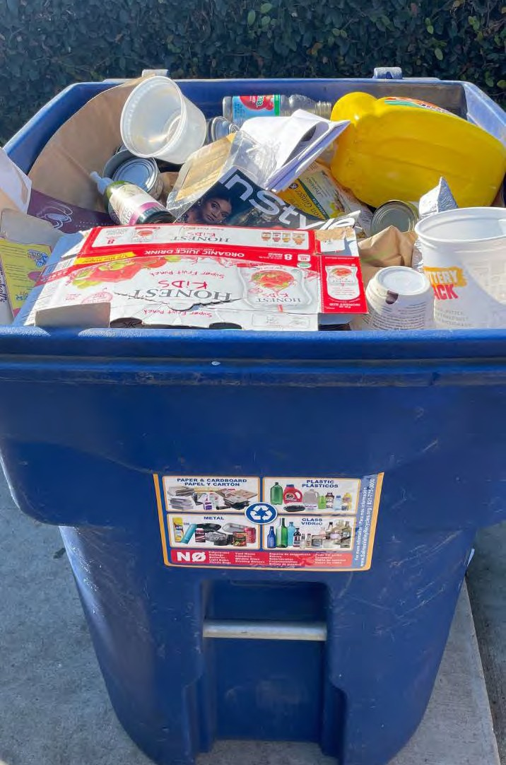

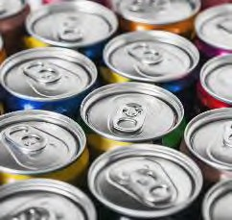
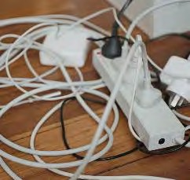
VAC IO , LIM P IO , S E C O , & S UE LT O
COMO RECICLAR
S O LAM E N T E
P AP E L, M E T AL,
P LAS T IC O , & VID RIO
NO BAS URA S O LO REC IC LAJ E

Slide 12
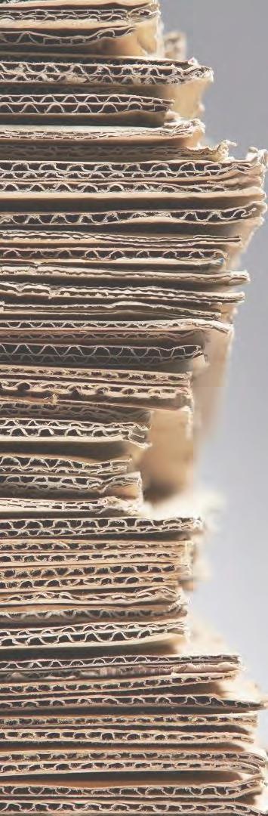
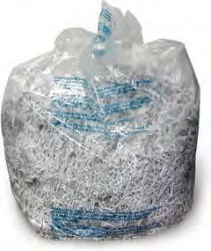
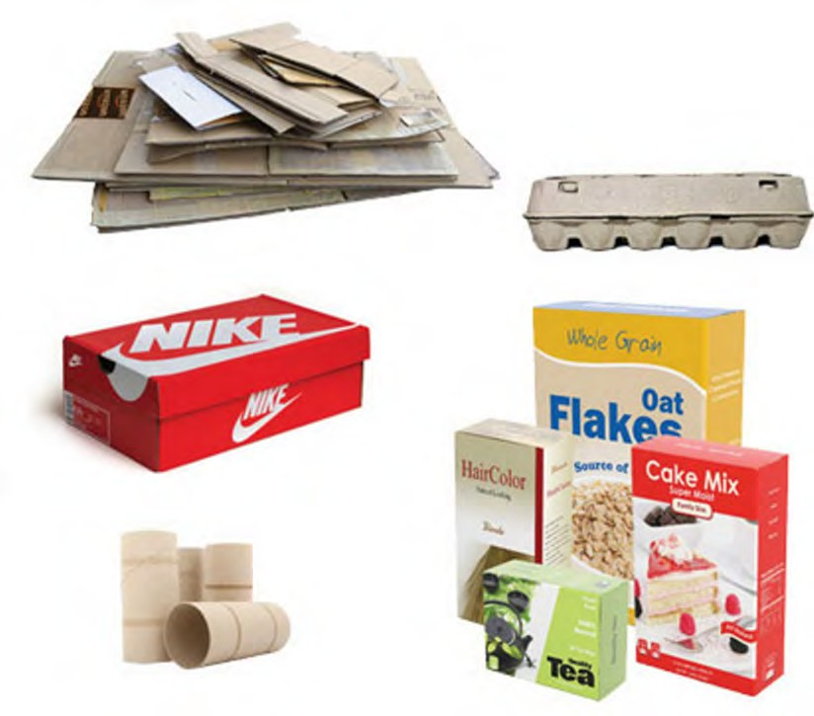
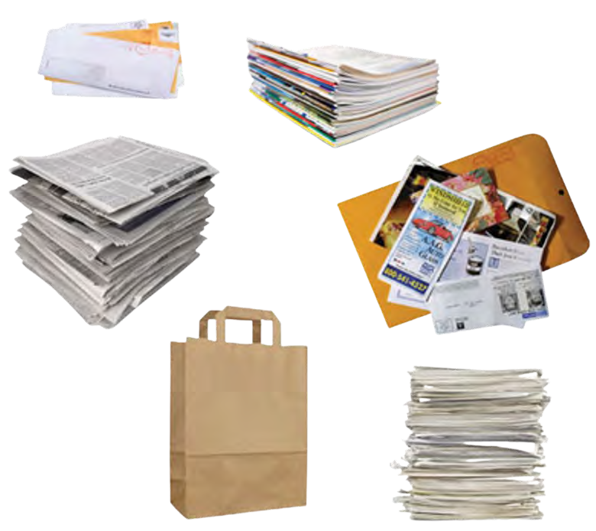
PAPEL
M AT ERIALES D E P AP EL
Desperdicios de Papel, Correo, Periódicos
PAPEL TRITURADO
C ARTO N Desarmar todas las cajas para maximizar el espacio
espacio
Ponerlo en una bolsa transparente y amarrala.

Slide 13
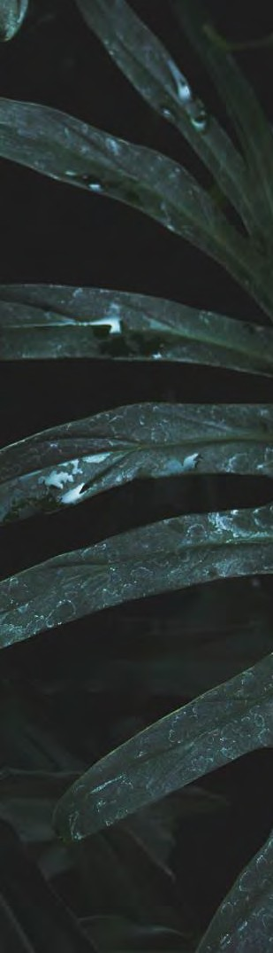
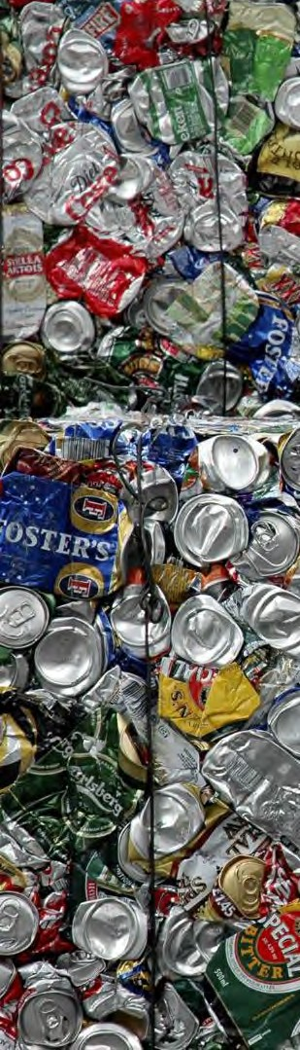
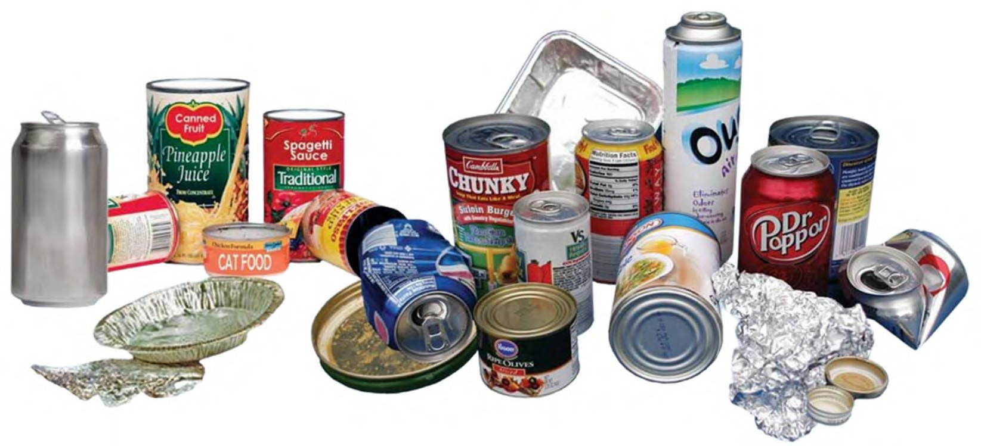
METAL
BOT ELLAS D E AEROS O L
COMPLETAMENTE VACIOS
ALUM IN IO
VACIO & LIMPIO
LAT AS
VACIAS & LIMPIAS

Slide 14
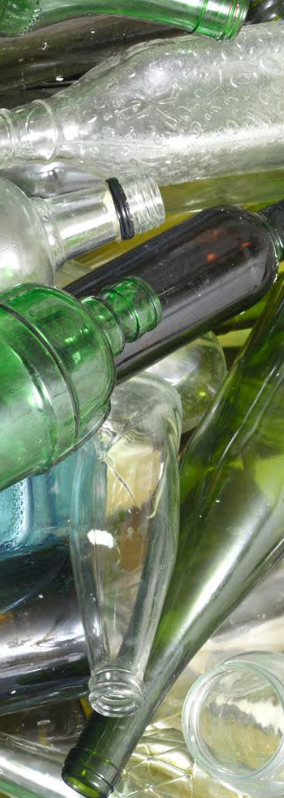
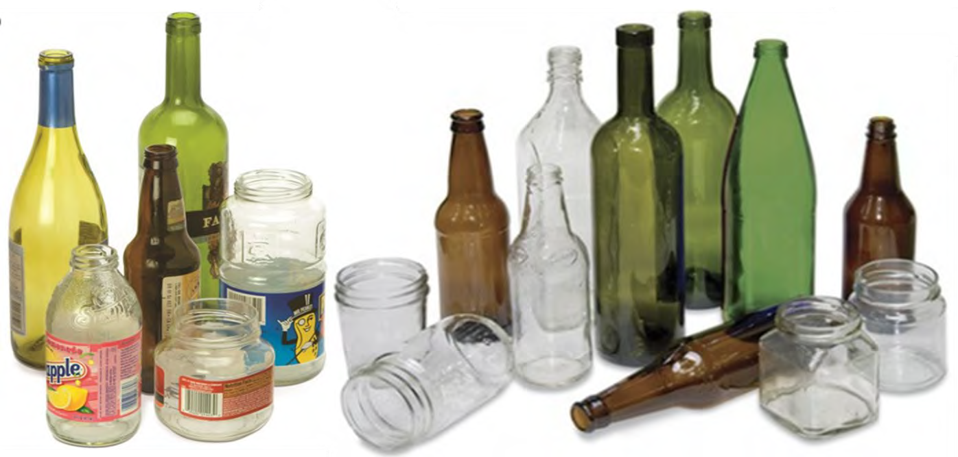
VIDRIO
BO T E LLAS Y FRASCOS D E VIDRIO Botellas de refrescos de vidrio, botellas de cerveza, bebid as gaseosas, botellas de vin o. FRASCOS DE COMIDA
 | b_{F}e b_{R}id_{A}a_{S}s _{C}g a_{O}se_{S}os_{D}as_{E}, b_{V}ot_{I}e_{D}lla_{R}s _{I}d_{O}e vin o
 | Frascos de mermeladas, frascos de comid a

Slide 15
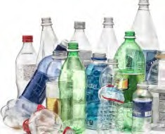
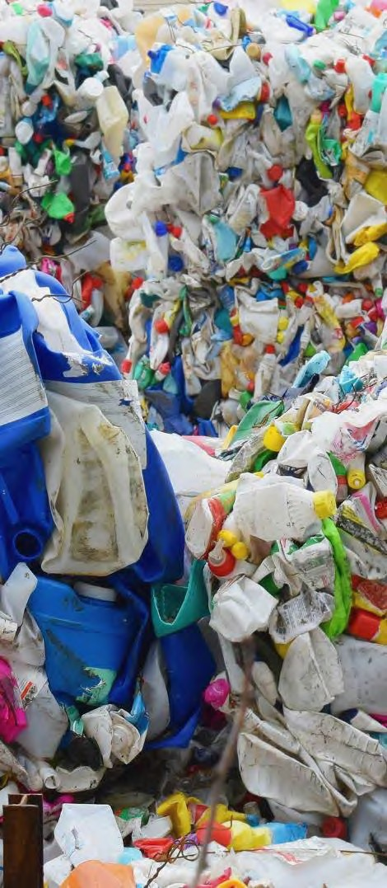
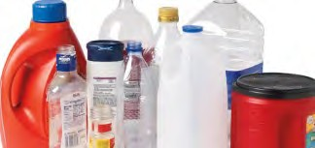
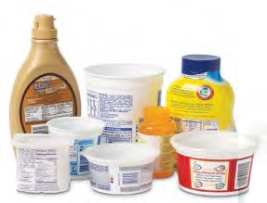
#1 - P ET E
Botellas d e ag ua d e plástico, botellas d e refrescos, botes d e comid a d e plástico
PLASTICO SOLO
NUMERO 1 ,2 Y 5
# 2 - H DP E
Bote lla s d e d ete rg ente, jarra d e leche, botellas d e champú
# 5 - P P
Contenedor d e yog ur, cubeta d e he la d o, envases d e prescripción (vacíos)

Slide 16
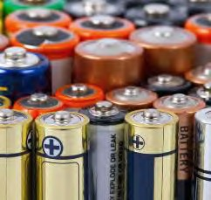
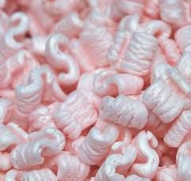
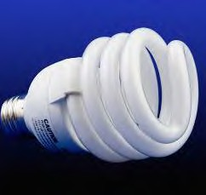
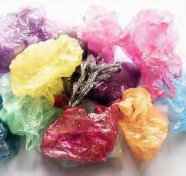
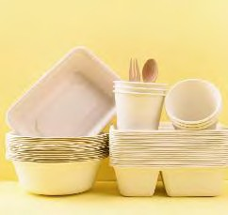
PRINCIPALES CONTAMINANTES
NO PONER e s tos m a te ria le s e n e l re c ic la je
BAT E RIAS
P OLIEST IRENO
( UN IC E LL)
CORDONES ELECT RICO S
F O C O S
BO LS AS
P LAS T IC AS & C IN T AS D E
P LAS T IC O
C AJ AS
C O M P O S T ABLE S

Slide 17
¡CUANDO HAY DUDA, TÍRELO
A LA
BASURA!

Slide 18
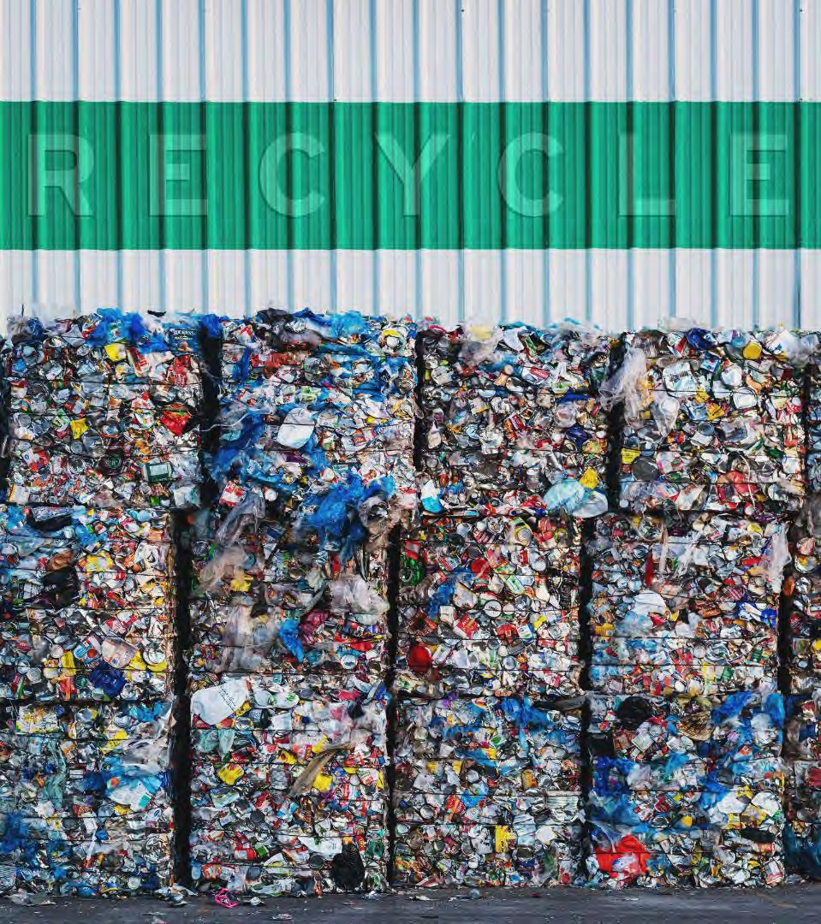
MAS RECURSOS

Slide 19
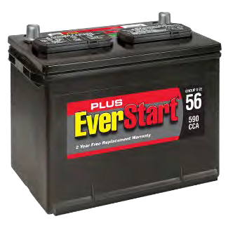
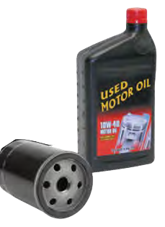

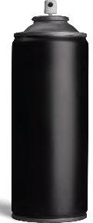
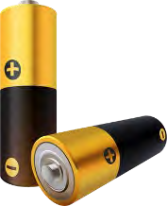

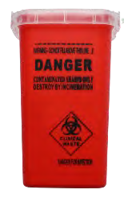
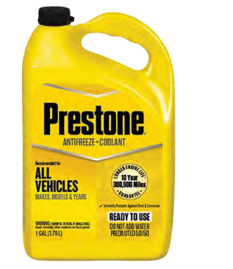

Ma t er ia l Peligr oso del Hoga r
Estos productos contie nen qu ímicos que pueden perjud icar su salud y med io amb ien te. Lleve sus mate rial para que sea reciclad o correctamente.
Para Hog are s De l Va lle De Salinas:
15 galones o 125 libras de desperdicios peligrosos del hogar son aceptados
cada 30 d ías.
SI ACEPTAMOS LO SIGUIENTE:
Ace ite de Motor y Filtros Usad os
An ticon gelante
Herb ic id as
Productos de Limp ie za
Prese rvad ores de Made ra
Pin turas y Dilu yentes de Pin turas
Pulid ores de Au tos YMuebles
Qu ímicos y Limp iad ores de Drenaje
Pestic id as y Fertilizan tes
Limp iad ores de Piscin as
Pilas del Hogar y Bate rías de Carro
Tu bos Fluore scentes y Bomb illas
Ae rosole s
¡NO! SE ACEPTAN:
Exp los ivos
Mu n ic io n e s
Ma te rial Rad iac t ivo
Ma te ria le s Bio ló g ic os
Prod u c tos
Fa rm acé u t ic os
Prod u c tos n o Id e n t ific a b le s
Pa int

Slide 20
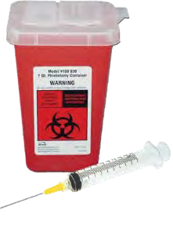
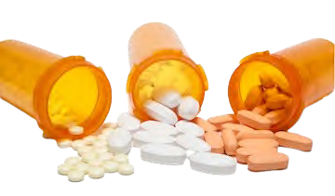
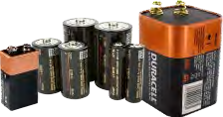
COLECCION DE MATERIAL PUNZANTE
SALINAS HHW
1104 Madison
Lane
GONZALES
Gonzale s Pharmacy 18 4th St
SOLEDAD
Soledad Pharmacy
537 Front St
KING CITY
Rite Aid Pharmacy
540 Canal St
SOLAMENTE agujas, jeringas y lancetas dentro de un contenedor aprobado
No material punzante suelto
No material punzante de negocios
Habitantes pueden cambiar GRATIS el contenedor lleno por un muevo en la instalacion de Salinas (mientras duren las existencias), o lleve a su lugar mas cercano de la lista.
PROGRAMA DE DESECHOS DE MEDICINA
Ponga las pastillas en una bolsa clara de plástico con cie rre . De je la med ic in a liq u id a y cre mas en envases orig in ales y lle velas a los sitios sig uentes.
Med icame ntos Programa II-V controlad os y no controlad os
Med icin as con o sin receta
Tod o tip o de pomadas o cremas
Med icin as pa ra mascotas
SALINAS
All Ca re Pharmacy
331 Main St Star Pharmacy
1273 S. Main St
GONZALES
Police Department
109 Fourth St
SOLEDAD
Soledad Pharmacy
537 Front Street
GREENFIELD
Police Department
599 El Camino Real
KING CITY
Police Department
415 Bassett St
Sitios Para Bate rías Usad as
Gratis Para Re sid e nte s - No Ne g ocios
PROGRAMA DE PILAS DEL HOGAR
GONZALES
Lib reria & ACE Ha rd wa re
GREENFIELD
Libreria, City Ha ll, & Ran cho San Miguel
KING CITY
Lib reria , City Hall, & Rite Aid
SALINAS
Lib reria s: El Gabilan,
CesarChavez,
J ohn Steinbeck, & Pruneda le , Ace Ha rd wa re
S. Main St.
SAN ARDO
Lib reria
SOLEDAD
Lib reria & City Hall

Slide 21


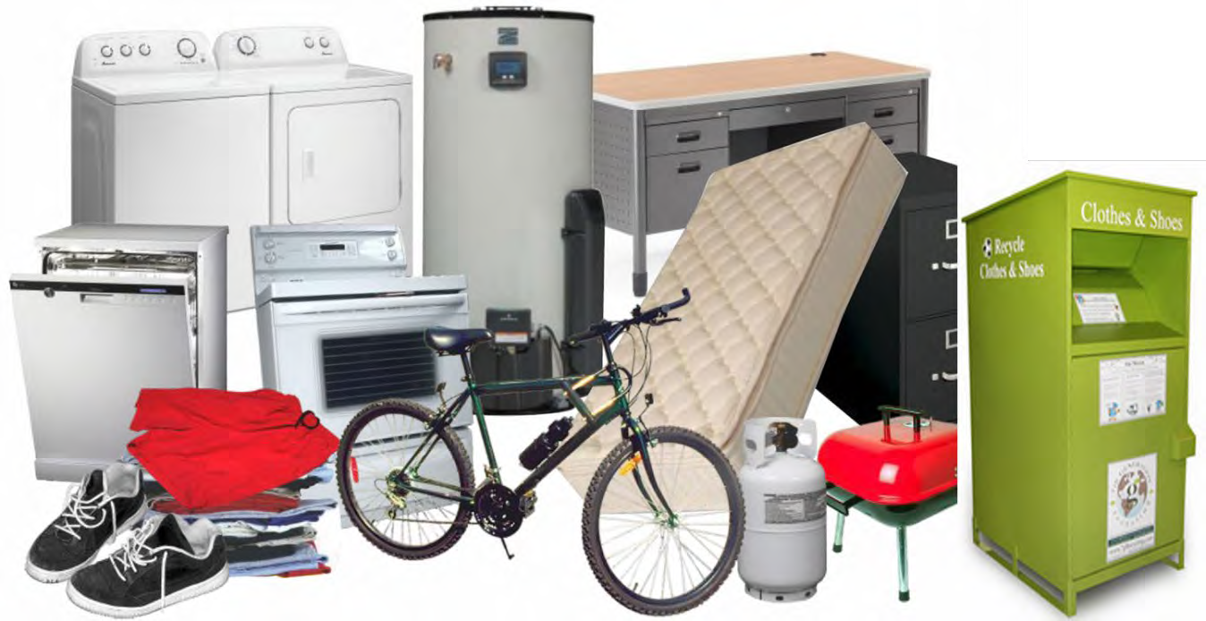
RECOLECCION DE OBJ ETOS VOLUMINOSOS
ss
Ofrece a los clientes residenciales y comerciales una (1) recogida gratuita de artículos voluminosos por año. El programa permite hasta 2 yardas cúbicas (3' de alto x 3' de ancho x 6' de largo) de desechos voluminosos.

Slide 22
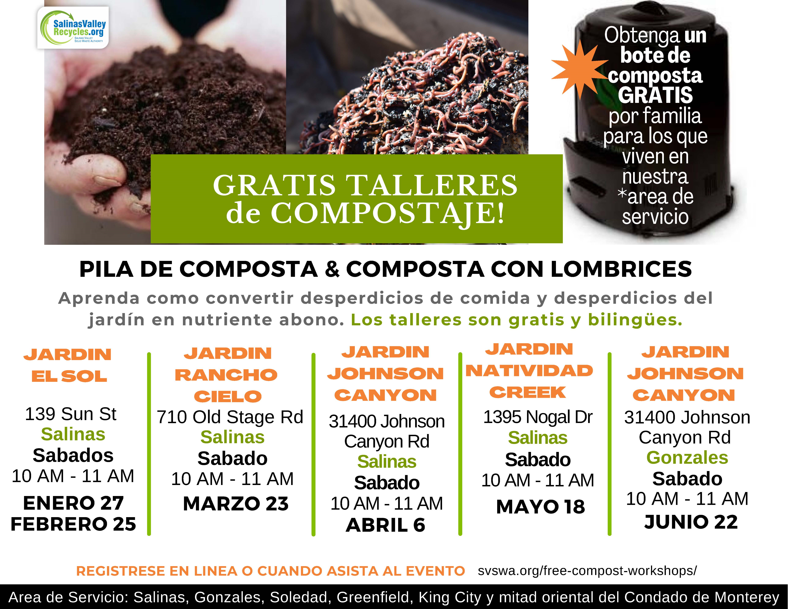
RECOLECCION DE OBJ ETOS VOLUMINOSOS

Slide 23
Estela Gutierrez
Resource Recovery Technician 831 -77 5-3 017
estelag@svswa.org
Gra c ia s !
Sara Papineau-Brandt
Resource Recovery Technician 831 -775-3006
sarapb@svswa.org

